Slide 1
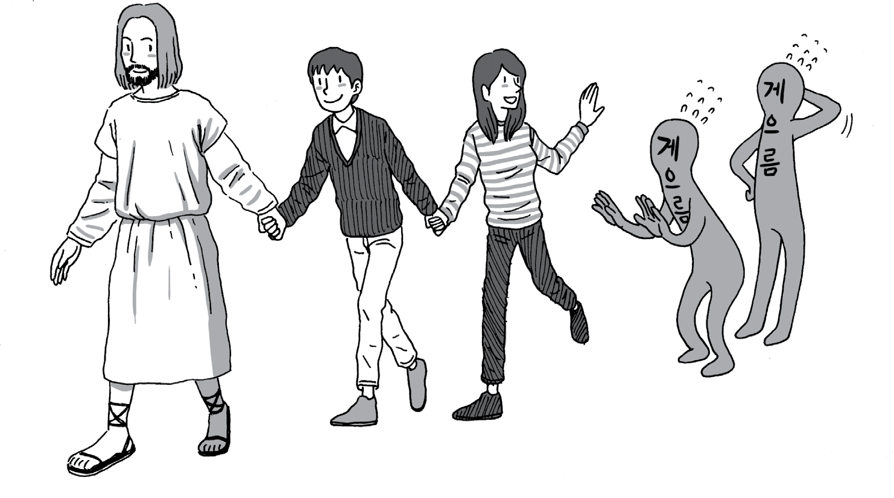
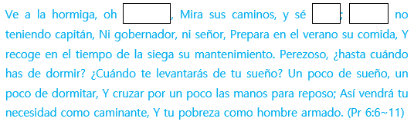
Práctica de la piedad
5
¡Despide a la pereza!
Pr 6:6~11, Pr 26:13~16
Himnario 228 (Pronto la noche viene)
Palabra Entender
La pereza es saber qué hacer, pero lo retrasa para después. Por ejemplo, si sabes cómo vivir como cristiano, y sabes que tienes que evangelizar a las almas de tu alrededor, pero lo retrasas, eso es la pereza. Cualquiera en el mundo que ni siquiera sepa que hay un Dios será un necio. Por otro lado, si hay un cristiano que no hace la voluntad del Señor, que conoce todos los hechos y el Evangelio, e incluso sabe que se acerca la Segunda Venida del Señor, será un perezoso. Cuando Jesús reunió a los siervos salvos y los alabó y reprendió, la palabra representativa de reproche fue "Siervo malo y negligente". La incapacidad de los cristianos para discernir adecuadamente la voluntad de Dios y la pereza de retrasar hacer las cosas aun sabiendolo, son pecados típicos que el Señor reprochará.
Hoy aprender
1. Como cristianos hemos de saber que estar acostumbrado a la pereza es un pecado para reprochar.
Palabra
2. Despedirse de la pereza y practicar la voluntad de Dios con fidelidad y diligencia.
Comúnmente los perezosos siempre tienen una razón para todo. Pero si confías en Dios, todas las razones serán solo excusas. En particular, predicar el Evangelio es solo el trabajo de decir el hecho de que Jesús ha hecho todo, y retrasar hacer esto es solo una excusa. El Señor ha prometido claramente: "Cree en el Señor Jesucristo, y serás salvo, tú y tu casa.“ Aun así, si sigo posponiendo la predicación del evangelio, estoy enfermo de la pereza. Los cristianos son los que están a cargo de la obra de Dios. Por tanto, es digno pensar que hoy es el último día y vivir con diligencia y fidelidad según la voluntad del Señor. Entonces, cuando el Señor venga, debemos ser alabados como "Bien, buen siervo y fiel". Ahora es el momento de decirle adiós a la pereza.
P
E
R
E
Z
A
P
E
R
E
Z
A
Resumen de la lección
46
47

Slide 2
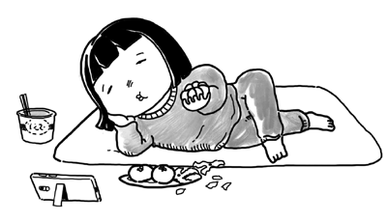
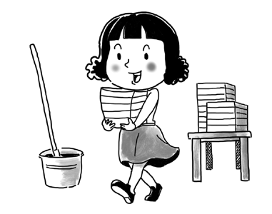
Palabra Escríbelas en la tabla de tu corazón (Recitación)
¿Has visto hombre solícito en su trabajo? Delante de los reyes estará; No estará delante de los de baja condición. (Pr 22:29)
3
Haz un resumen de la comparación entre 'pereza' y 'diligencia' en la Biblia (Pr 10:4, 12:24, 27).
Do you see a man who excels in his work? He will stand before kings; He will not stand before unknown men. (Pr 22:29)
Pereza
1
Subraya las palabras o frases clave en la Palabra.
Diligencia
2
¿Cuál es nuestro trabajo que nos ha dado y cómo podemos hacer para hacerlo con solicitud?
4
Escribe las experiencias de vida perezosa y diligente en mi vida, y cómo debería vivir para despedir de la pereza.
Palabra Cambiar mi mente a la palabra
1
Busca los versículos de la Biblia relacionados con la 'pereza’ y escribe tres características de una persona perezosa (Pr 24:30~34, 26:13~15).
①
②
③
2
Escribe lo que es perezoso en tu vida y cómo puedes cambiarlo.
La vida en el futuro:
48
49

Slide 3
Palabra Aplicando a la vida
X
Ro 12:11
La palabra de hoy
(Escribir la Palabra)
La oración de hoy
(Gratitud / Arrepentimiento / Súplica)
D
Pr 12:11
J
Col 3:23
L
Pr 13:4
V
1Ti 4:10
M
S
Pr 21:5
2P 1:10
50
51

Slide 4


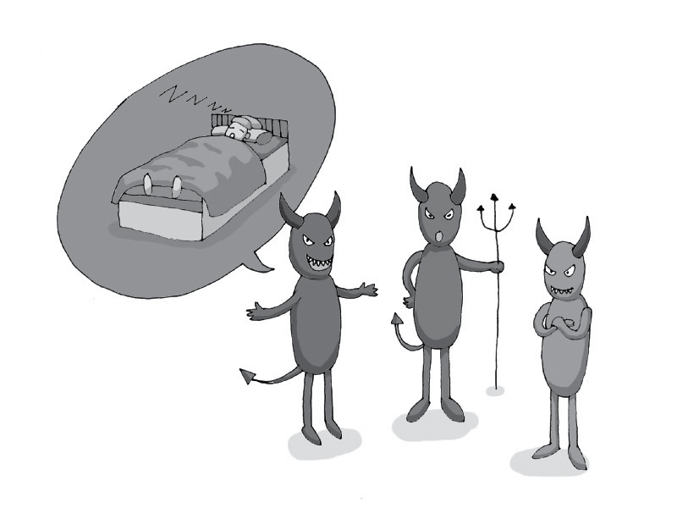
8
Tengo una pregunta~
Explique el significado de “confesión" en 1 Juan 1: 9 y el significado de las palabras “él es fiel y justo para perdonar nuestros pecados".
Alegoría
La pereza
En el sermón de Martín Lutero, hay una historia como lo siguiente.
Un día, Satanás celebró un gran memorial y ordenó convocar a varios de sus mensajeros para informar sobre los resultados de sus diversas responsabilidades. Entre ellos, el primero reportó: "He soltado las bestias del desierto y he atacado a los cristianos que pasan, y ahora solo sus huesos ruedan por la arena." En ese momento, Satanás dijo: “¿Y qué hay de eso? ¡Todas sus almas fueron salvadas!" Y le reprendió.
Incluso aquellos que son salvos deben orar por el perdón de sus pecados. Sin embargo, esta oración no es para pedir perdón en caso de pérdida de la salvación, sino para restaurar la comunión con Dios.
Si eres salvo de verdad, incluso si pecas, la salvación no desaparecerá. Es porque el Señor ha logrado la expiación perfecta. Sin embargo, cuando un cristiano peca, su comunión con Dios se corta.
Hay comunión entre padres e hijos. Sin embargo, si su hijo hace algo mal, no podrá llevarse bien. Por ejemplo, si tiene una relación cercana entre un padre y un hijo y el hijo comete un error con el padre, tiene miedo de verlo. La comunión se rompió. En ese momento, si quieres recuperar la comunión con tu padre, debes pedirle perdón. Entonces se restablecerá la comunión con el padre. Del mismo modo, si los cristianos han pecado y han cortado la comunión con Dios, deben confesar sus pecados y pedir perdón para restaurar la comunión con Dios.
Y perdónanos nuestras deudas, como también nosotros perdonamos a nuestros deudores. (Mt 6:12)
Esta palabra también está diciendo que debemos orar a Dios para que perdone nuestros pecados. Por supuesto, no oramos por una exención del castigo. Porque cuando perdonamos el pecado de otra persona, no eliminamos el efecto legal de ese pecado, sino que significa perdonar de corazón y restaurar nuestra relación con esa persona. Jesús ya tomó el castigo por nuestros pecados. Del mismo modo, dado que todos nuestros pecados ya han sido perdonados, no necesitamos pedir nuevamente que se nos perdone del castigo por ese pecado, sino que debemos confesar nuestros pecados y recibir el perdón por la comunión continua con Dios.
Lo que hemos visto y oído, eso os anunciamos, para que también vosotros tengáis comunión con nosotros; y nuestra comunión verdaderamente es con el Padre, y con su Hijo Jesucristo. (1Jn 1:3)
El propósito de los escritos de 1 Juan es para explicar la comunión, o compañerismo, de la persona salva con Dios. Debemos aprender a tener comunión con Dios en 1 Juan.
Si decimos que tenemos comunión con él, y andamos en tinieblas, mentimos, y no practicamos la verdad; (1Jn 1:6)
'Andar en tinieblas' significa tener el pecado en nuestro corazón y en nuestra vida. Decir que estás en tinieblas y que tienes comunión con Dios, que es la luz, es una mentira. La Biblia dice que la luz y la tiniebla no se pueden asociar.
Pero si andamos en luz, como él está en luz, tenemos comunión unos con otros, y la sangre de Jesucristo su Hijo nos limpia de todo pecado. (1Jn 1:7)
Las personas que tienen comunión con Dios también tienen comunión con los cristianos renacidos. Sin embargo, decir que estás en comunión con cristianos mientras tu comunión con Dios está cortada, te estás engañando. En este caso, debes saber que por ti puede estar contaminada la comunión. Estar en la luz no
El segundo reportó: “Hice una tormenta en un barco que transportaba cristianos y todos se ahogaron.” En ese momento, Satanás se resintió y dijo: “¿Y qué hay de eso? ¡Todos son salvos!" Y gritó.
El tercero reportó: “He elegido a una sola persona durante diez años y lo he vuelto perezoso e indiferente a su alma. Y tuve éxito. Él es completamente nuestro ahora."
En ese momento, Satanás gritó y las estrellas vespertinas del infierno cantaron con alegría. La pereza o indiferencia espiritual, no solo destruye la personalidad de uno, sino que también trae alegría al diablo.
La pereza hace caer en profundo sueño, Y el alma negligente padecerá hambre. (Pr 19:15)
52
53

Slide 5

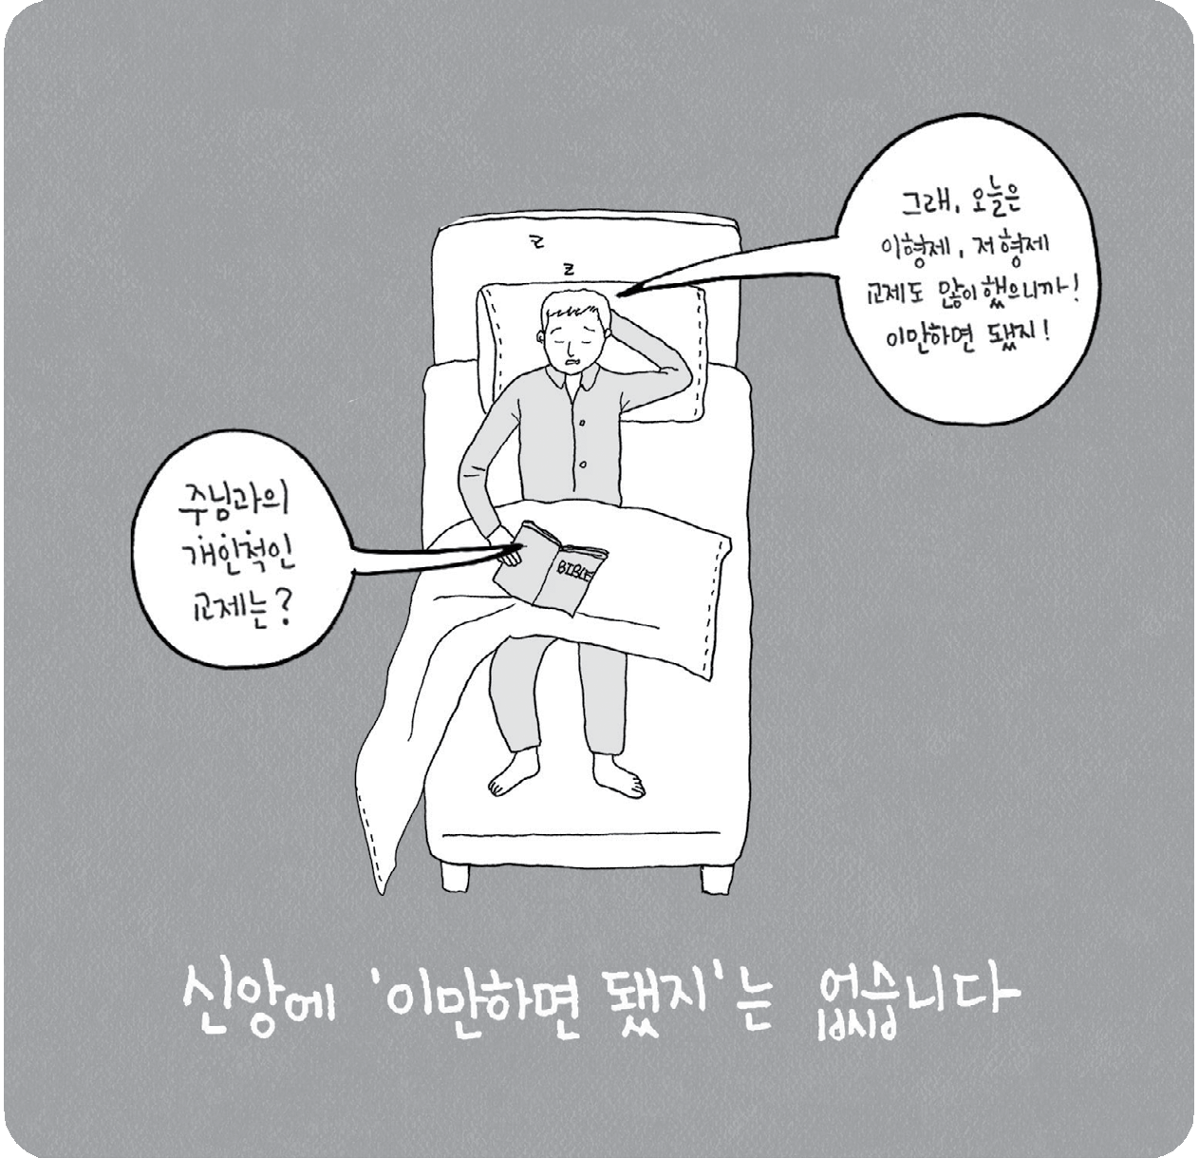
Placa de corazón
significa que no haya ninguna falta. Cuando los errores se revelan a la luz de la Palabra, debe confesar y arrepentirse de los pecados cada vez, es decir, estar en la luz.
Si confesamos nuestros pecados, él es fiel y justo para perdonar nuestros pecados, y limpiarnos de toda maldad. (1Jn 1:9)
Debemos orar por el perdón de nuestros pecados. Siempre debemos examinar a nosotros mismos y orar de la siguiente manera:
Examíname, oh Dios, y conoce mi corazón; Pruébame y conoce mis pensamientos; Y ve si hay en mí camino de perversidad, Y guíame en el camino eterno. (Sal 139:23~24)
¿Quién podrá entender sus propios errores? Líbrame de los que me son ocultos. (Sal 19:12)
Debemos poner nuestro corazón y nuestra vida frente a Dios y examinarlos. Y debemos orar por guía en nuestras vidas con la Palabra de Dios. Hay momentos en los que pecamos y no entendemos, esto también podemos entenderlo orando. El Espíritu Santo te hace darte cuenta. Aquellos que no oran o son perezosos en orar, su conciencia estará embotada y tienen dificultades para convencer de pecado. Hay momentos en los que no sabes bien incluso si cometes un gran pecado. En algunos casos, puede ser disciplinado y morir, pero es posible que no lo sepa. Podemos aprender la Palabra de Dios y darnos cuenta del pecado en nuestra vida de oración. Por lo tanto, mientras ora, debe examinarse haber si tiene algún error. Y cuando nos damos cuenta de nuestro pecado, debemos confesarnos ante Dios y orar para que podamos vivir con más fervor.
Ya es suficiente
¡Sí, hoy hice mucha comunión con ese hermano y con ese hermano! ¡Ya es suficiente!
¿Qué pasa con la comunión personal con el Señor?
No hay ‘ya es suficiente’ en la fe
Hermanos, yo mismo no pretendo haberlo ya alcanzado; pero una cosa hago: olvidando ciertamente lo que queda atrás, y extendiéndome a lo que está delante, prosigo a la meta, al premio del supremo llamamiento de Dios en Cristo Jesús. (Fil 3:13~14)
54
55

Slide 6
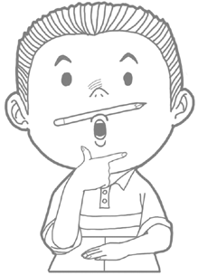
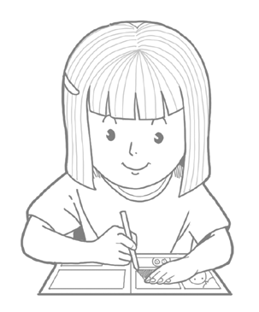
Resumen
Unidad
Resumen
Actividad
Elije entre las siguientes actividades y organiza lo que has aprendido.
Mapa mental / Cartas a personas en la Biblia / Cartas de evangelización usando el contenido de la unidad / Artículo de periódico / Diario del personaje / Diseño de camiseta / Dibujos animados de 4 cortes / Publicidad de caligrafía / Cartel / Crear un cuestionario bíblico / Crear una crucigrama
Práctica de la piedad
Los cristianos deben practicar llegar a la piedad. Una vida piadosa no puede llegar de un día a otro, sino que requiere entrenamiento y esfuerzo repetidos todos los días. Hay que esforzar por leer la Biblia, orar y vivir el día en el Señor. Cuando eres diligente y no perezoso; fervientes en espíritu, sirviendo al Señor; te conviertes en un cristiano piadoso.
Estudio bíblico diario
Para nosotros, comer tres veces al día es algo lógico. En el desierto, los israelitas se levantaban temprano cada mañana y recogían maná para la comida diaria. Es bueno para nosotros leer y meditar en la Palabra a una determinada hora cada día. Tomemos la decisión de leer la Biblia más de una vez al año y leer la Biblia comprobando el progreso del ‘plan de la lectura de la Biblia’ todos los días.
Orad de esta manera
La oración es un aliento espiritual y una conversación a través de la cual la persona salva se comunica con Dios. Cuando oramos, hay algunos elementos básicos que deben formar parte del contenido de la oración. Debe incluir alabanza y acción de gracias, confesión y arrepentimiento por los pecados, petición e intercesión, etc. Es bueno formar un hábito practicando la oración regularmente con un tiempo fijo. Y es necesario un lugar secreto que puedes comunicar solo a Dios.
La comunión de los cristianos
La comunión tiene el significado de ‘compañerismo’, Dios llama a los hermanos y hermanas santos y salvos a tener comunión con el Señor. Además la comunión es uno de los elementos más importantes y fundamentales en la vida de fe de una persona salva. Así como el Señor dio ejemplo a sus discípulos de una comunión beneficiosa, debemos estar en condiciones de amarnos y servirnos unos a otros.
Rutina diaria
Nos ha dado a todos un día 24 horas por igual. No solo debemos agradecer al Señor por darnos ese tiempo, sino también llenar preciosamente cada hora de acuerdo con la voluntad del Señor. Para eso, antes que nada, necesitamos saber correctamente a través de la Palabra cuál es la voluntad del Señor que nos ha permitido el día de hoy. También debemos pasar cada día tomando las decisiones correctas, reconociendo que la vida de hoy está afectando al mundo eterno.
¡Despide a la pereza!
La pereza es saber qué hacer, pero lo retrasa para después. La incapacidad de los cristianos para discernir adecuadamente la voluntad de Dios y la pereza de retrasar hacer las cosas aun sabiendolo, son pecados típicos que el Señor reprochará. Los cristianos son los que están a cargo de la obra de Dios, es digno vivir siempre con diligencia y fidelidad según la voluntad del Señor.
56
57

